Slide 1
英文系五十週年
FJU English Department
群英職涯經驗
廖景維 (Max) 洪于婷(Sharon)
韋向晴 (Carrie) 謝子涵 (Hana)

Slide 2
內容大綱
動機與目的
系友行業與訪談內容
訪問系友名單
訪談影片
訪談結語

Slide 3
I. 動機與目的
專題動機： 輔仁大學英國語文學系五十週年慶祝活動
系主任的期望
提升對於職涯以及職場的了解
→ 和不同領域的系友進行訪談

Slide 4
目的
運用並精進在學期間所培養的能力
透過系友，了解英文系學生未來的可能性以及英文系系友的特質
訪談成果：製作影片供系上學生參考
系友回憶部分剪輯為五十週年系友回憶錄

Slide 5
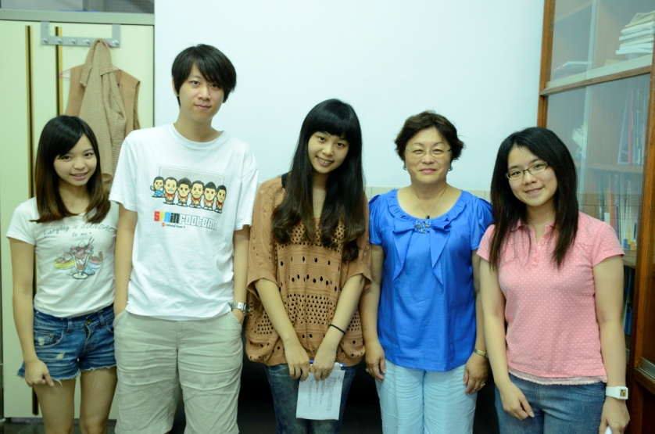
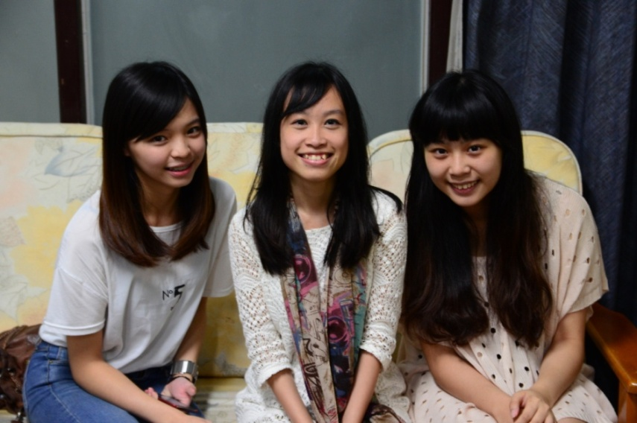
II. 受訪者行業
(2012年10-12月)
教育業
教授/系所所長
專任講師
出版業
教科書、參考書編輯
新聞業
財經線記者
駐德國柏林記者

Slide 6
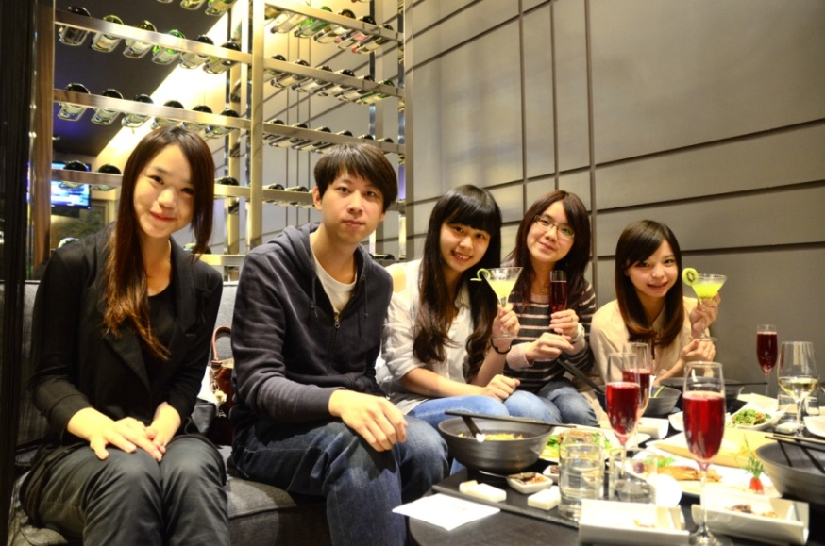
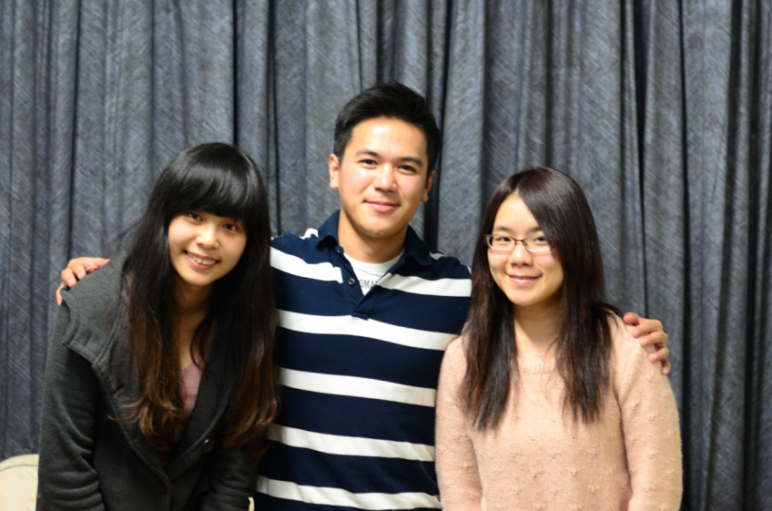
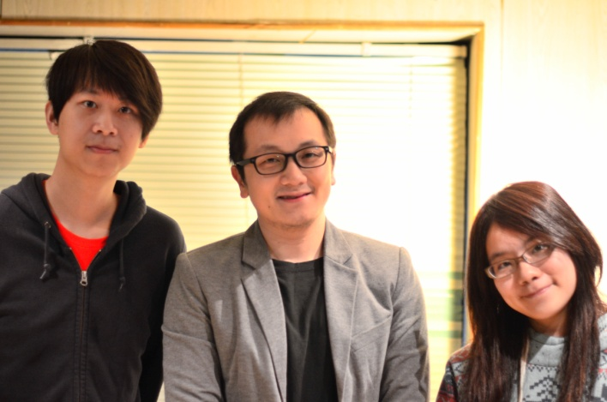
商業
廣告公司 - 助理藝術指導
餐飲業 - 營運長
文創業 - 行銷經理
航空業
空服員
副機師
航空公司 - 董事長
旅遊業
旅行社 - 副理

Slide 7
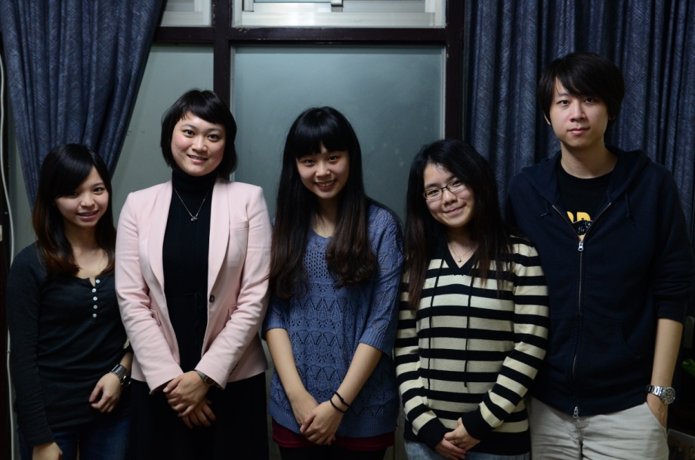
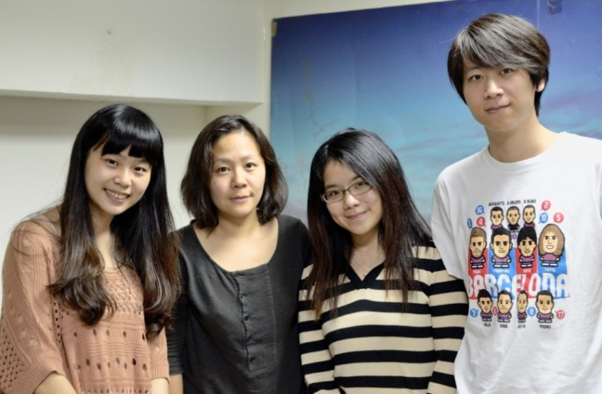
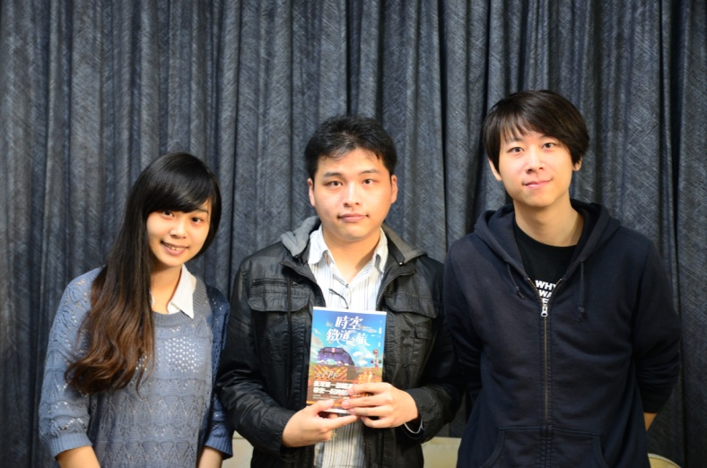
外交
外交部國際環境公約科 - 薦任科員
藝術影劇
影委會 - 活動專員
劇團 - 藝術總監/編劇/導演/演員
專業
寵物服務事業 - 特約攝影師
音樂工作室 - 文案/企劃
流行樂團 - 主唱
流行歌手
自由創作者 - 漫畫家

Slide 8
訪談內容
在學時的回憶
職涯
對學弟妹的
建議

Slide 9
職涯訪談內容
工作後的生活型態
實際工作內容
工作心態
了解 各行各業
職前準備
入行必備特質

Slide 10
III. 訪問系友名單
職涯
在學時的回憶
對學弟妹的
建議

Slide 11
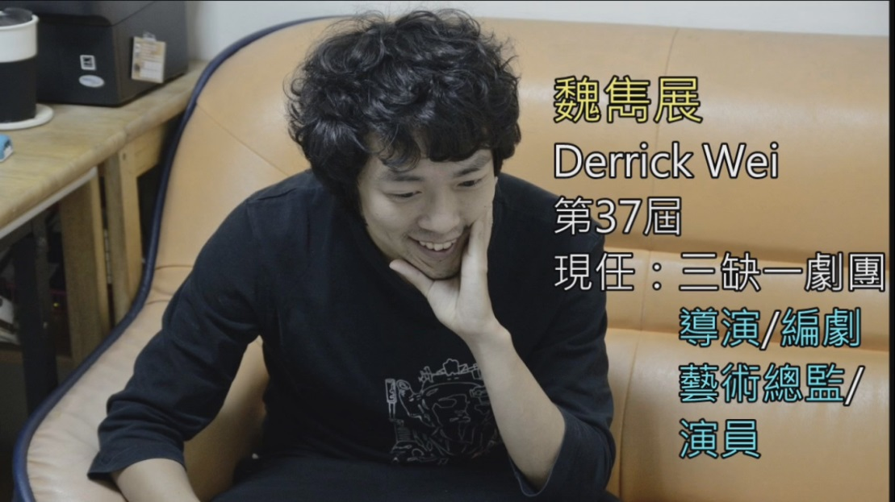
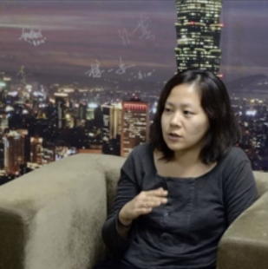
訪問系友 | 屆數 | 任職
1. 戲劇電影工作
Derrick Wei 魏雋展 | 37 | 三缺一劇團：劇團藝術總監／編劇／演員／導演
Michelle Wang 王詩情 | 37 | 台北市電影委員會：活動專員 (現職：富邦文教基金會 專案企劃)
Career Path
Career Path

Slide 12
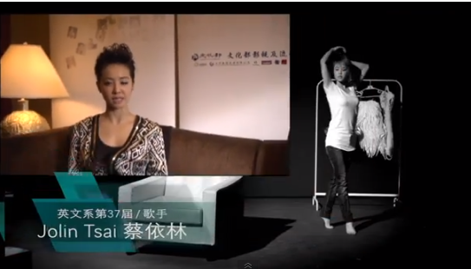
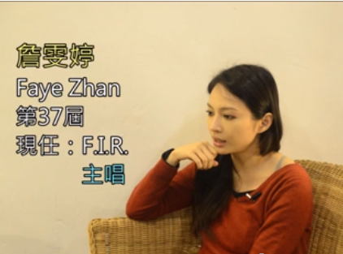
訪問系友 | 屆數 | 任職
2. 演藝人員
Faye 飛 (詹雯婷) | 37 | Faye：F.I.R. 主唱、Little Fairies小飛俠(手工護唇膏、香膏專賣)成員之一
Jolin 蔡依林 (蔡宜凌) | 37 | 歌手
Career Path
Career Path

Slide 13
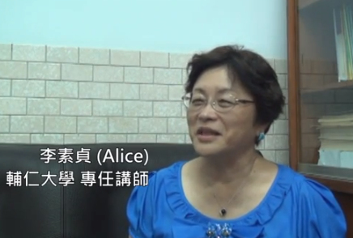
訪問系友 | 屆數 | 任職
3. 教育、編輯
Joyce Liu 劉紀蕙 | 12 | 教學--國立交通大學人文社會研究所：所長兼教授 (系主任: 1988-1993)
Alice Lee 李素貞 | 9 | 輔大外語學院共同外語專任講師
Career Path
Career Path

Slide 14
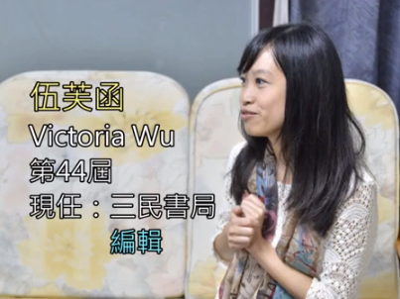
訪問系友 | 屆數 | 任職
3. 教育、編輯
Victoria Wu 伍芙函 | 44 | 三民書局：編輯
Career Path

Slide 15
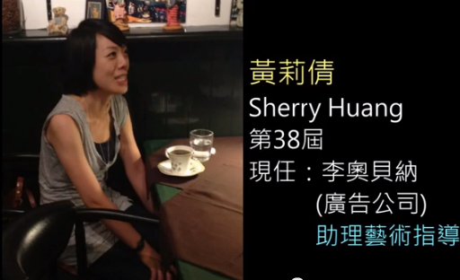
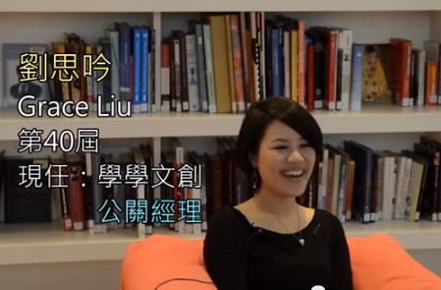
訪問系友 | 屆數 | 任職
4. 行銷、公關、廣告
Sherry Huang黃莉倩 | 38 | 李奧貝納股份有限公司：助理藝術指導
Grace Liu 劉思吟 | 40 | 學學文創：Marketing Manager
Career Path
Career Path

Slide 16
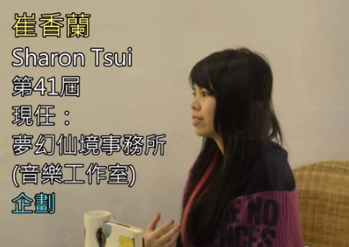
訪問系友 | 屆數 | 任職
4. 行銷、公關、廣告
Evelyn Lee 李欣恬 | 39 | 雙人徐(餐廳&網購)：營運長
Sharon崔香蘭 | 41 | 夢幻仙境事務所，作家、Little Fairies小飛俠(手工護唇膏、香膏專賣)成員之一
Career Path
Career Path

Slide 17
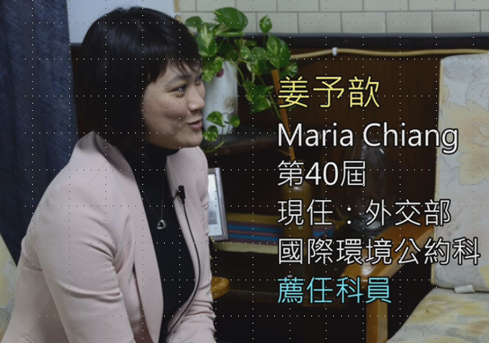
訪問系友 | 屆數 | 任職
5. 外交
Maria Chiang姜予歆 | 40 |  | 外交部條約法律司國際環境公約科：薦任科員
6. 航空、旅遊
Milton Wu 吳漢唐 | 39 |  | 可樂旅遊獎勵旅遊部：副理
Career Path
Career Path

Slide 18
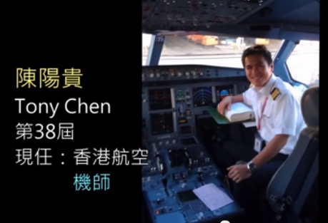
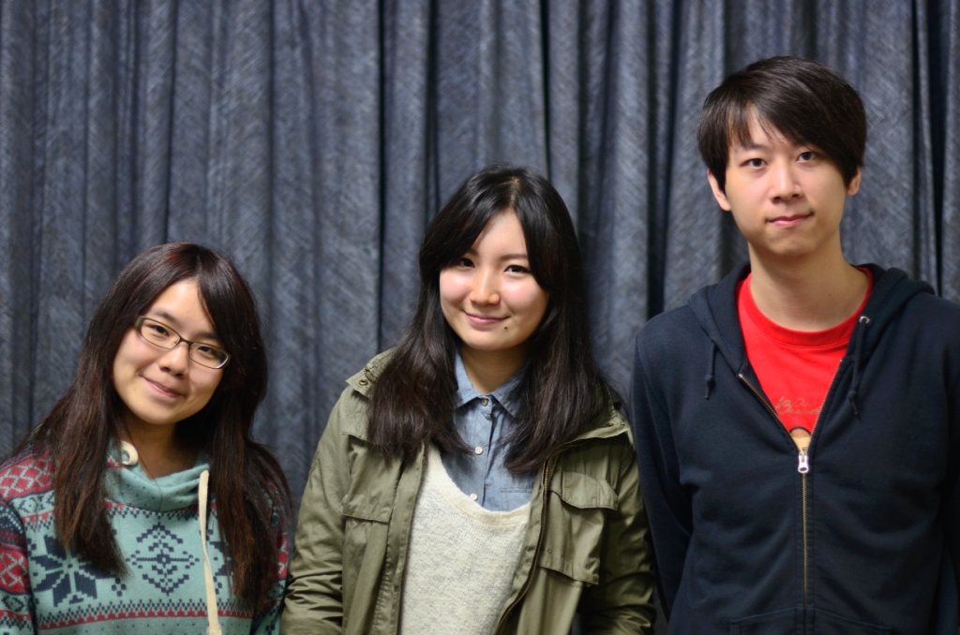
訪問系友 | 屆數 | 任職
6. 航空、旅遊
Tony Chen 陳陽貴 | 38 |  | 香港航空：副機師
Sandy Chang 張家綺 | 45 |  | 中華航空：空服員
Career Path
Career Path

Slide 19
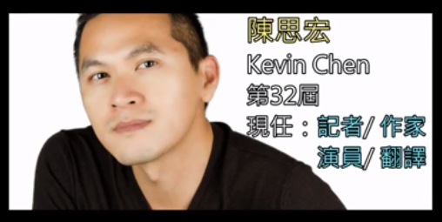
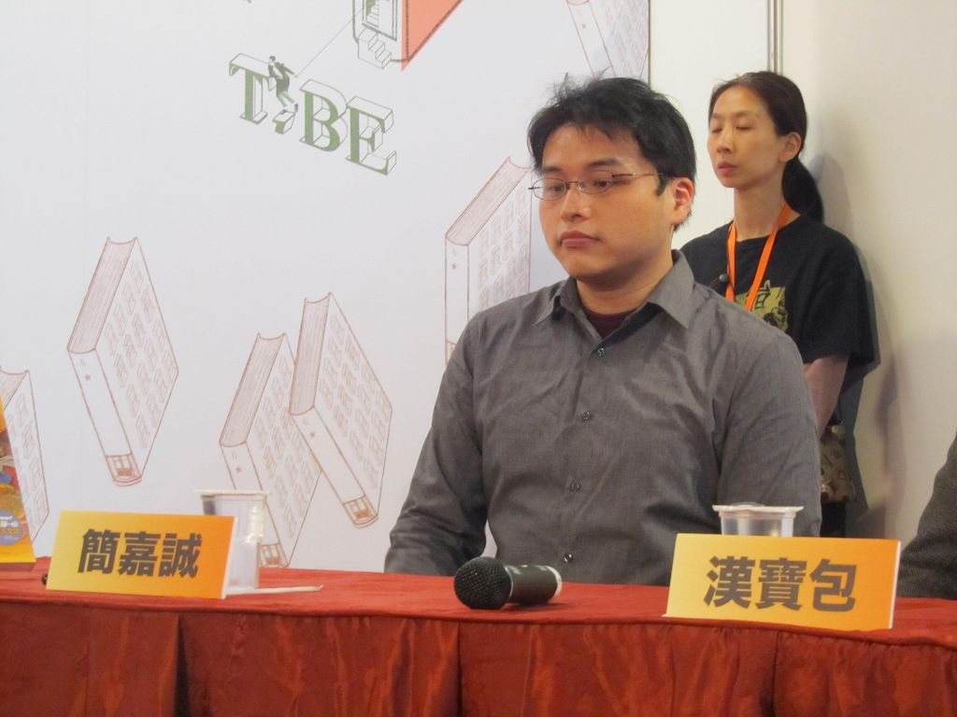
訪問系友 |  | 屆數 | 任職
6. 傳播及創作出版：記者、作家、漫畫家、攝影師
Kevin Chen 陳思宏 | 32 |  | 宏觀電視：記者，作家、演員、翻譯
Jason Chien 簡嘉誠 | 35 |  | 自由創作者(漫畫家)
Career Path
Career Path

Slide 20
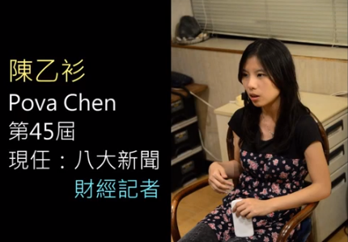
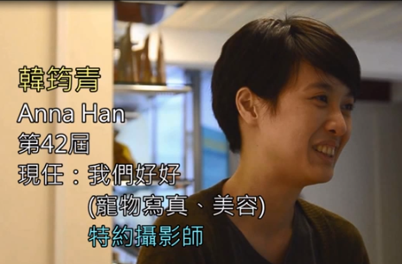
訪問系友 |  | 屆數 | 任職
6. 傳播及創作出版：記者、作家、漫畫家、攝影師
Pova Chen 陳乙杉 | 45 |  | 八大新聞台：財經線記者 (現職：中天電視台記者）
Anna Han 韓筠青 | 42 |  | 我們好好時尚事業：特約攝影師
Career Path
Career Path

Slide 21
IV. 英文系系友職涯經驗談 訪談影片集

Slide 22
預告片欣賞
http://youtu.be/2d4cHFvo4To

Slide 23
群英職涯訪談集 DVD
開放予本系學生借閱
(不得複製、外借予英文系外人士)

Slide 24
V. 結語 (1)
謝謝系友們
以專業和敬業的態度，
毫無保留地分享！

Slide 25
V. 結語 (2) 職涯訪談： 收穫許多的經驗、值得學習的過程
訪談過程中，系友們談論到自己工作部份時--
專業
敬業
溝通態度
思考方式
工作困難
心態調適
➔ 系友們以專業和敬業的態度，毫無保留地分享

Slide 26
英文系系友在工作上的優勢
專業英語 能力
邏輯組織 能力
團隊合作 能力
批判思考 能力
溝通能力、
協調能力
重點整理、應變能力
➔ 了解英文系所學對就業的實質幫助

Slide 27
建議：為更多的可能做準備
和工作領域相關的其他知識
多方接收新知，
才能為更多的可能性
做最好的準備
充實 自我
其他方面的可能性？
工作領域的專業知識
➔ 不只充實工作領域的資訊，更要多方接收新知

Slide 28
V. 結語 (3)
期待
學弟妹
能有更多自己的領悟！

